Slide 1

Smartschool
Gastos y Tabla de amortización
Rosa Ávila
Edmundo Moscoso
América Sánchez

Slide 2
01
03
02
Trabajos que cubran los gastos personales.
Gastos del Proyecto
Aquí se presentan los gastos detallados del proyecto.
Opciones de empleos que cubren los gastos.
Tabla de Amortización
Créditos para financiar el proyecto.

Slide 3
Costos
del Proyecto
01

Slide 4
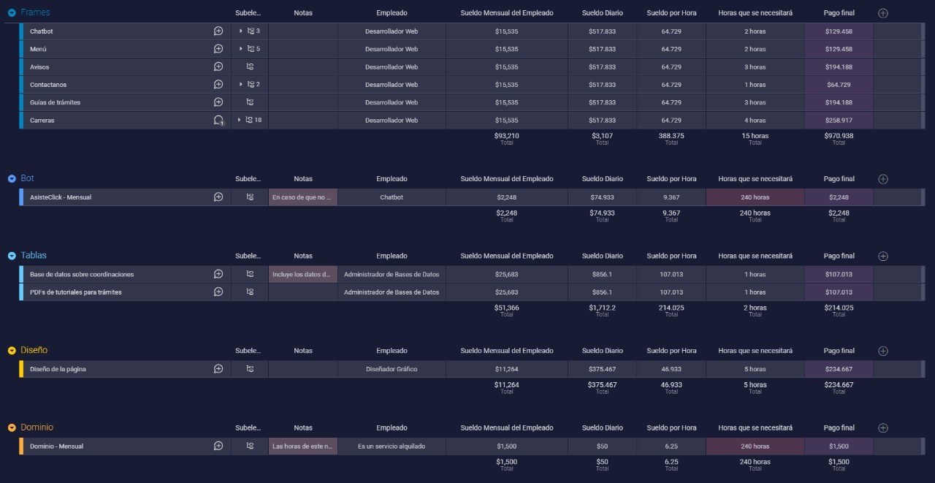

Slide 5
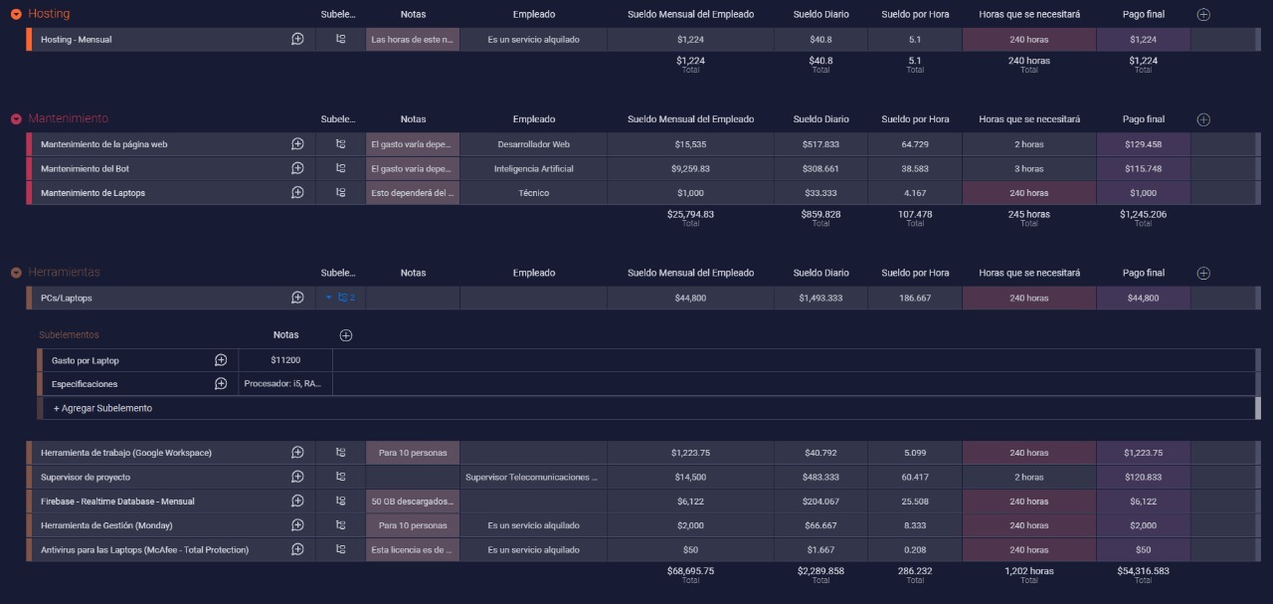

Slide 6

02
Tablas de Amortización.

Slide 7
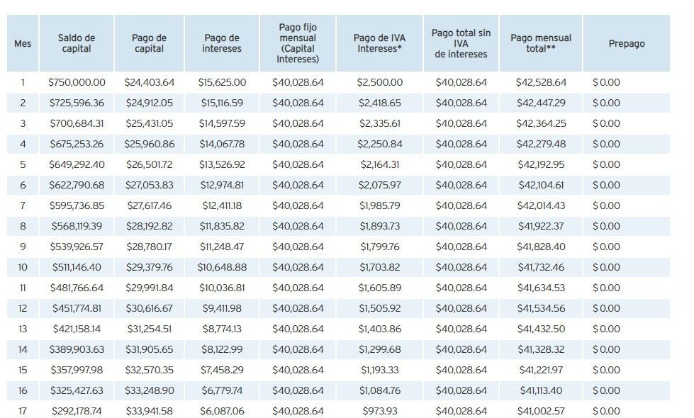
Banamex

Slide 8
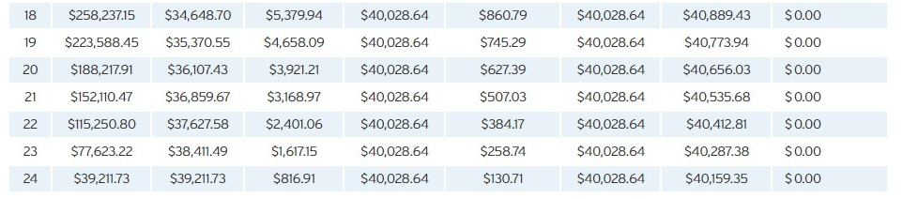
Banamex

Slide 9
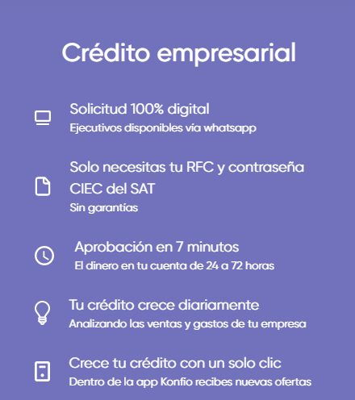
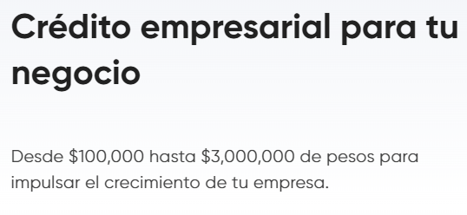
Konfio - Créditos para Pymes

Slide 10
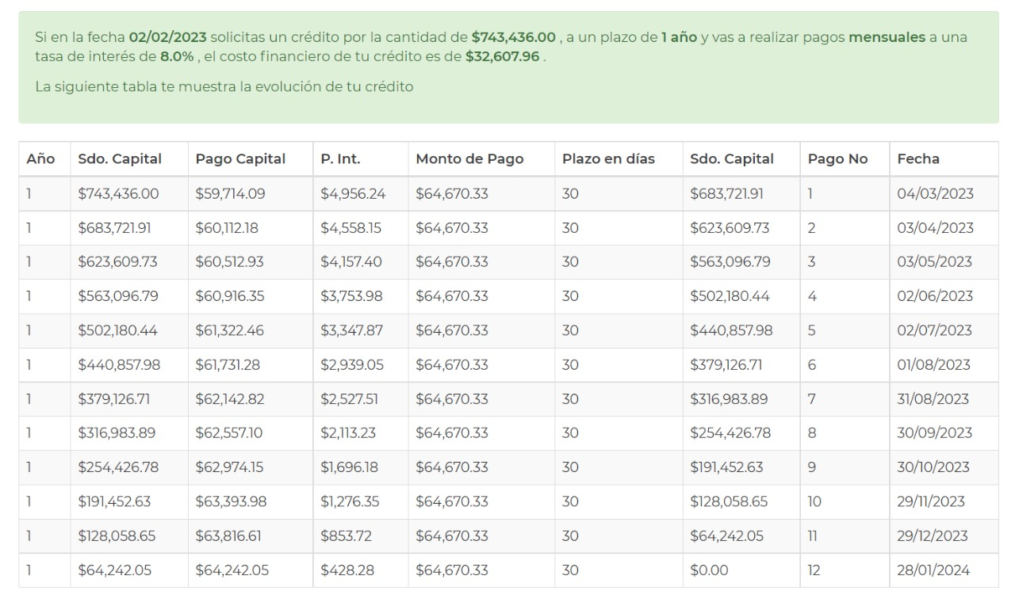

Slide 11
Trabajos que cubran los gastos mensuales ($10,000)
03

Slide 12

Reclutador de campo.
Requisitos:
Desde bachillerato (Certificado)
Disponibilidad de horario
Excelente presentación
Deseable saber conducir
Conocimiento general de la zona
Ofrecen:
Salario bruto mensual de 8000 a 10000
Prestaciones de ley
Vales de despensa del 5% sobre el salario
Trabajo de lunes a viernes (tiempo completo), Sabado (Medio día)

Slide 13
Agente telefónico bilingüe
Ofrecen:
Trabaja para una de las E-Commerce más grandes a nivel mundial.
Bono de $15,000 por firmar contrato.
Bono de $5,000 por terminar el periodo de entrenamiento
Sueldo base entre $9,500 y $10,500 dependiendo del nivel de Inglés.
Horarios matutino o vespertinos fijos al igual que los días de descanso.
Trabaja 5 días y descansa dos días.
Entrenamiento pagado al 100% desde el primer día.
Prestaciones de ley: seguro social, aguinaldo y vacaciones.
Vales de despensa del 12% del salario base.
Apoyo económico para alimentos.
Fondo de ahorro opcional
Seguro de Gastos Médicos
Bono por desempeño hasta los $5,500

Slide 14
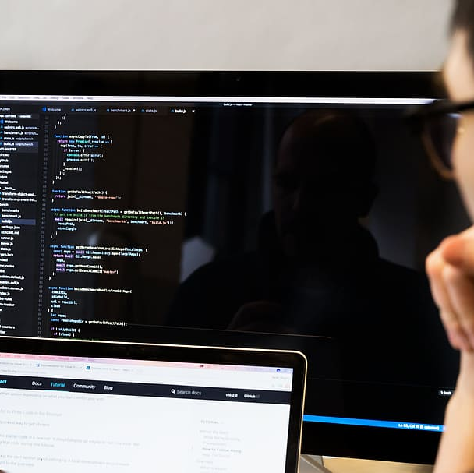
Junior Engineer (Developer)
Requisitos:
Comprensión del SDLC
Experiencia con Pega PRPC o herramientas BPM
Conocimiento de bases de datos y consultas SQL
Hablar inglés y español
Licenciatura en Ing. Computación/Informática
Tiempo completo 8am - 6pm
Ofrecen:
Salario bruto mensual de 10000 a 15000, dependiendo de tu experiencia.
Prestaciones de ley.
Fondo de ahorro
Vales de despensa
Trabajo de lunes a viernes (tiempo completo), Sabado (Medio día)

Slide 15
Programador Web
Requisitos:
Proactivo, desarrollo en equipo y con gusto por los retos.
Conocimientos: Conocer sobre desarrollo web y tener experiencia de mínimo 1 año en programación.
Inglés básico o intermedio
Licenciatura en Ing. en Computación/Informática
Ofrecen:
Sueldo según tu experiencia de entre $10,000 y $15,000.
Prestaciones de Ley
Prestaciones de Transporte Personal

Slide 16
Recepción
Área de Servicio, atención y orientación al cliente.
Ofrecemos todas las prestaciones de ley, sueldo base mas comisiones y bonos.
Vacante para Jornada de medio tiempo o tiempo completo
Tipo de puesto: Tiempo completo, Medio tiempo, Por tiempo indeterminado
Salario: $5,500.00 - $12,000.00 al mes
Educación:
Bachillerato terminado (Deseable)

Slide 17

Diseñador Gráfico
Alcapone Barber School
Guadalajara, Jal.
$10,000 - $15,000 al mes - Tiempo completo
Diseñador (a) gráfico para publicaciones en pag web con ganas de aprendizaje en uso para programación de equipos cnc.
Tipo de puesto: Tiempo completo
Salario: $10,000.00 - $15,000.00 al mes

Slide 18
Beneficios:
Días de maternidad superiores a los de la ley
Uniformes gratuitos
Vacaciones superiores a las de ley
Horario:
Horas extra
Lunes a viernes
Turno de 8 horas
Educación:
Secundaria terminada (Deseable)
Experiencia:
Diseño gráfico: 1 año (Deseable)
Trabajar desde casa:
No

Slide 19

ASISTENTE DE PROGRAMACIÓN
REQUISITOS:
-Ing. en computación, software, programadores o carrera a fin.
- Conocimiento de excel intermedio/ avanzado.
- Diseñar, desarrollar, probar, implementar, mantener y mejorar software.
NUESTRA OFERTA:
-Sueldo semanal competitivo acorde a experiencia.
-Plan de desarrollo y crecimiento.
-Prestaciones de ley.
Tipo de puesto: Tiempo completo, Por tiempo indeterminado
Salario: $8,000.00 - $12,000.00 al mes
Pago complementario:
bono de productividad

Slide 20
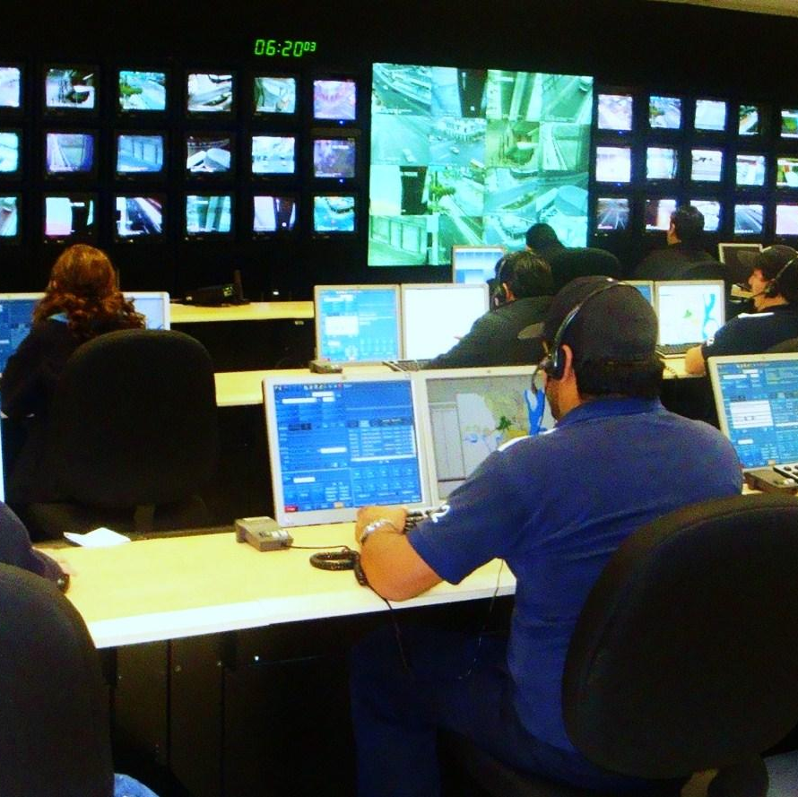
Call Center servicio al cliente bilingüe
DETALLES:
Horario Preferencial o elige tu Day Off (Para full timers)
Entrenamiento 100% PAGADO
80% NIVEL DE INGLÉS REQUERIDO
Salario $10,000 - $14,000
Trabajo desde casa (Esencial vivir en GDL)
Customer Service + Retention Campaign
Contar con Internet en casa de 20 MB
16 años en adelante
Identificación oficial
Computación básica
Secundaria terminada
No se requiere experiencia previa

Slide 21
Tipo de puesto: Tiempo completo, Medio tiempo, Por tiempo indeterminado
Salario: $14,000.00 al mes
Beneficios:
Aumentos salariales
Horarios flexibles
Opción a contrato indefinido
Programa de referidos
Trabajar desde casa
Vacaciones superiores a las de ley
Vales de despensa
Horario:
Rotativo
Turno de 10 horas
Turno de 12 horas
Turno de 8 horas
Pago complementario:
Bono anual
Bono de asistencia
Bono de permanencia
bono de productividad
¿Qué ofrecemos?
Los BONOS y SALARIOS más altos del mercado
ANTIGÜEDAD DESDE EL PRIMER DIA DE ENTRENAMIENTO ¡sin periodo de prueba!
Beneficios de Ley desde el primer día
Beneficios superiores a la Ley
· Vales de despensa
· Fondo de ahorro
· Seguro de gastos médicos
OPORTUNIDADES DE CRECIMIENTO, ¡estamos creciendo y rápido, tu también puedes hacerlo!
Entrenamiento 100% pagado
Horarios Flexibles
· Horarios ESPECIALES para ESTUDIANTES
· Horarios ESPECIALES para MAMÁS
Becas para universidad
DESCUENTOS: seguros de autos, tiendas & deportivos, servicios de salud Y MÁS.

Slide 22
Gracias!

